Slide 1
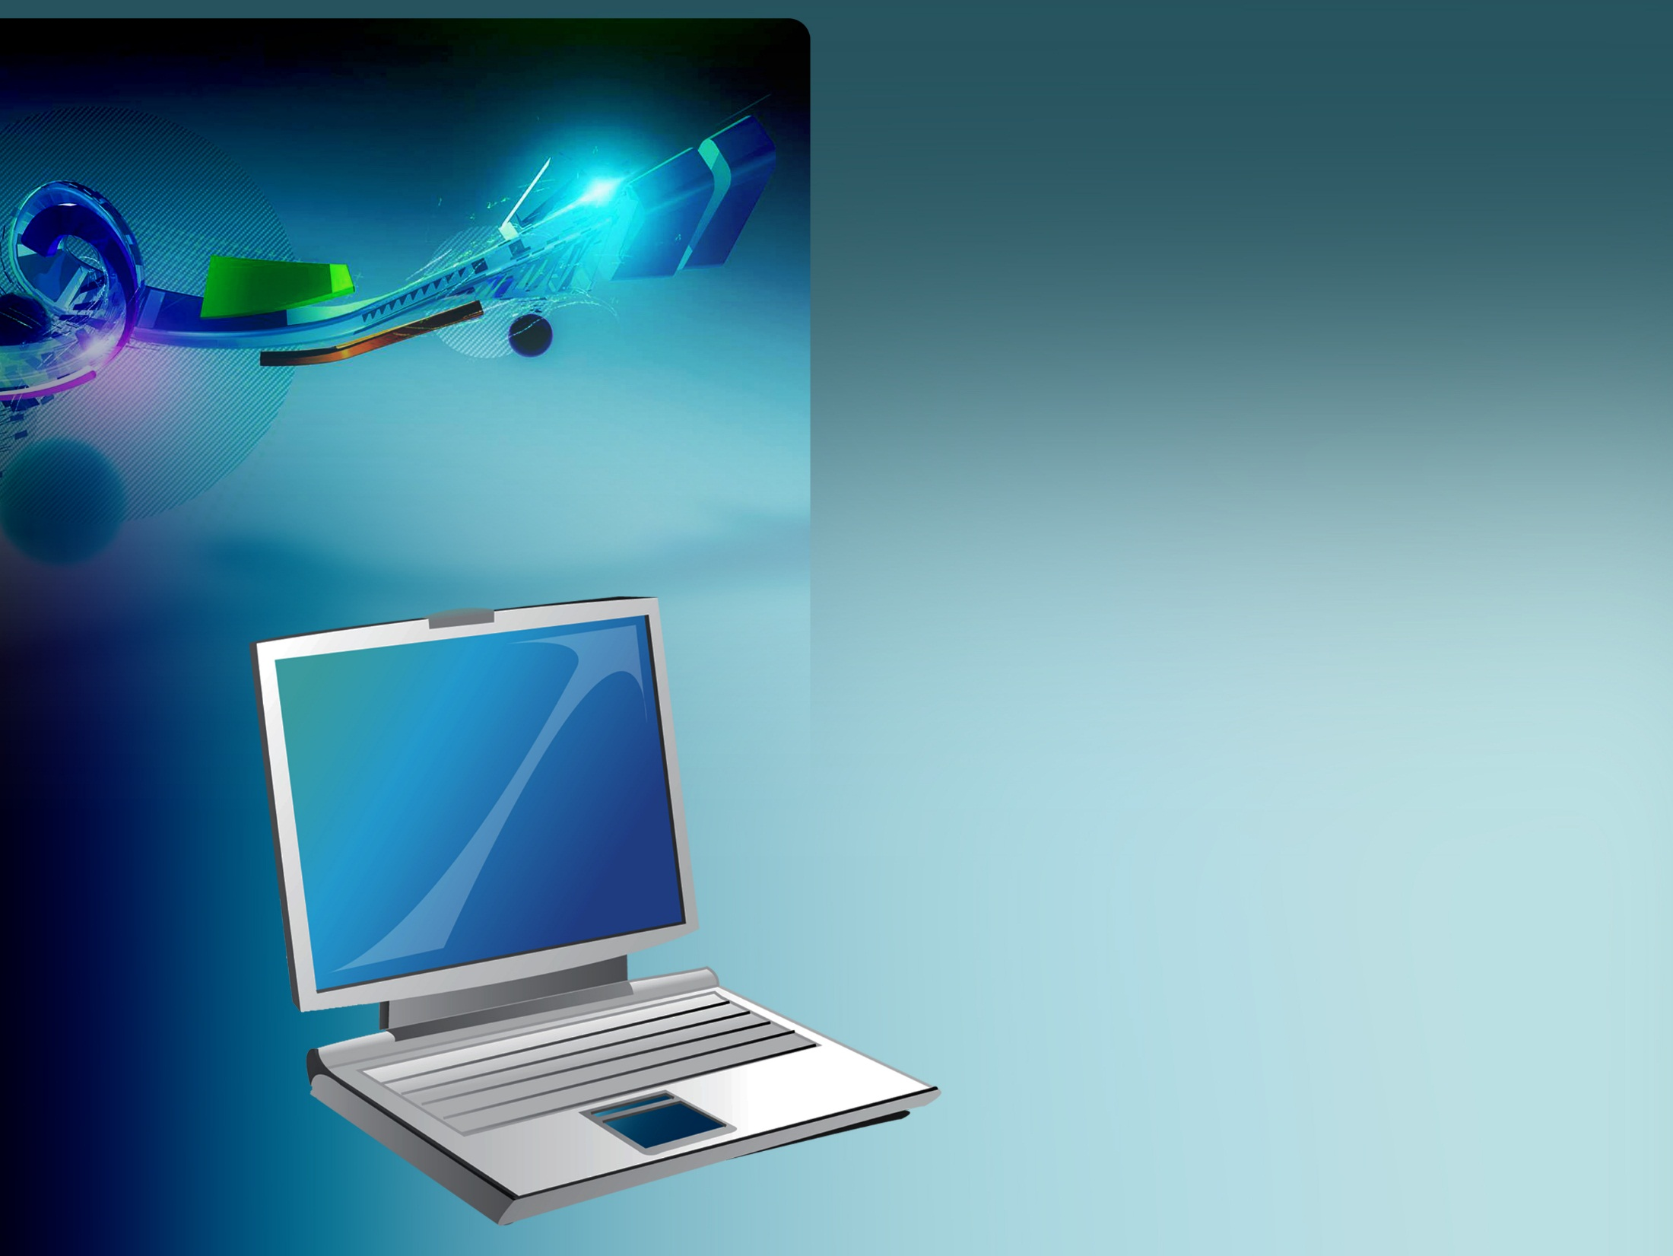
Безпека в Інтернеті

Slide 2



Що таке інтернет?
Інтернет - це всесвітня комп'ютерна мережа, що
об'єднує різні мережі та окремі комп'ютери.
Основні функції
зв'язок комп'ютерів між собою
забезпечення користувача необхідною інформацією і послугами

Slide 3
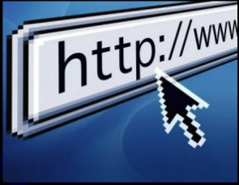
На сьогоднішній день 90% підлітків і молодих людей користуються інтернетом (у школі і вдома). При цьому 60% дітей та підлітків спілкуються в чатах щодня. Половина дітей проводить в інтернеті 1-3 години щодня. Кожна десята дитина проводить в Мережі 5-10 годин щодня. Кожна восьма дитина «живе» в інтернеті.

Slide 4

В яких цілях використовується інтернет?

Slide 5
Розваги
Завантаження звукових відеофайлів
Навчання
ІНТЕРНЕТ ВИКОРИСТОВУЮТЬ
Спілкування
Пошук Інформації
Інтернет-послуги

Slide 6
ПРАВИЛА БЕЗПЕКИ
На сьогодні Інтернет відіграє важливу роль в житті сучасної людини. Глобальна мережа Інтернет – це необмежений ресурс, який може бути використаний як для навчання, так і для відпочинку та спілкування з друзями. Але вміщаючи в себе великий інформаційний, навчальний та розважальний потенціал, Інтернет може бути небезпечним та становити певний ризик, особливо для дітей. Тому, враховуючи всі проблеми та небезпеки, розглянемо та запам’ятаємо з вами правила бекпеки в Інтернеті.

Slide 7
Основна небезпека в Інтернеті
Згідно з результатами досліджень, діти найбільш часто зустрічаються з наступними небезпеками в Мережі:
● агресія;
● сексуальні домагання;
● переслідування, образу;
● психологічний тиск;
● шахрайство / крадіжки;
● неетична реклама;
● порнографія;
● комп'ютерні віруси.

Slide 8
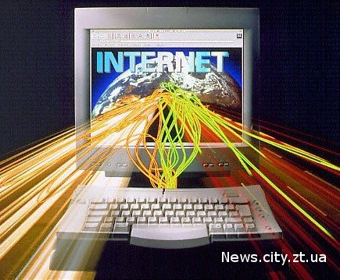
Проблеми в Інтернеті
¤ Ігрова залежність;
¤ Доступ та безпосереднє залучення до небажаного контенту;
¤ Небезпека віртуального спілкування (приниження); ¤ Сюрпризи при безпосередній зустрічі віч-на-віч;
¤ Віруси;
¤ Неправдива інформація;
¤ Неконтрольовані покупки.

Slide 9
Інтернет залежність
Психологічна
Збільшення часу перебування в Інтернеті
Ризик втрати соціальних зв‛язків та життєвих інтересів
Брехливість у відношеннях з батьками, педагогами, з метою приховати захоплення Інтернетом
Втомленість, в`ялість, депресія
Ейфорія під час перебування в Інтернеті
Очікування сеансу Інтернету

Slide 10
Фізіологічна
Фізична втомленість
Сухість очей
Головні болі
Болі в спині, порушення режиму харчуваня
Недотримання режиму дня
Порушення сну

Slide 11
Слідкуйте за часом
Діти з 7-10 років -15-25 хвилин;
Діти з 11-14 років- від 30 до 40
хвилин;
Підліткам до 16 років - не
більше 2-х годин;
Підліткам старше
16 років - 2- 4 години
з перервами ;

Slide 12
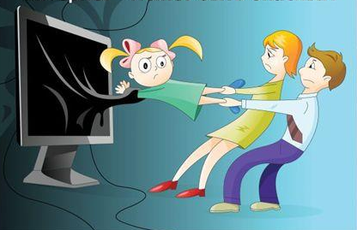
Правила безпечного Інтернету
Не розповідати чужим людям особисту конфіденційну інформацію
Користуватися антивірусами,
В жодному випадку не залишати ніде номери кредитних карток.
Не скачувати що попало. Люди часто скачують фільми або якесь програмне забезпечення піратське, а разом з ним віруси, які дають можливість зловмисникам проникнути на цей комп’ютер.

Slide 13
Поради щодо безпечного
користування Інтернетом
Обмежуй свій час роботи та ігор в Інтернеті. Батьки мають знати, чим ти займаєшся, коли сидиш біля комп’ютера!
Поводься чемно і не ображай інших в Інтернеті. Тримай свій пароль у таємниці.
Якщо опинишся у складній ситуації, поговори з батьками.
Залишай небезпечні web-сайти.
Ніколи не давай незнайомим людям повне ім'я, адресу, номер школи, розклад занять або відомості про родину.

Slide 14

Якщо цих правил не дотримуватися, можна, наприклад, стати жертвою кібершахраїв або вірусів, які «витягнуть» з вашого комп’ютера приватну інформацію про, наприклад, банківські рахунки.

Slide 15
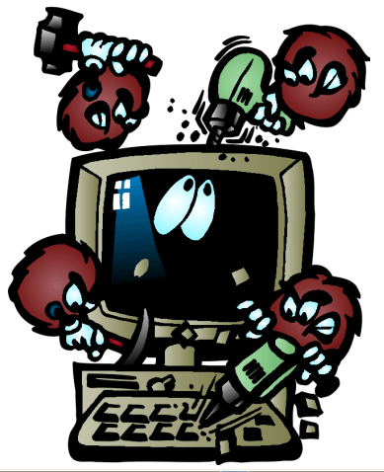
¤ Віруси та хробаки є небезпечними програмами (можуть поширюватися через електронну пошту або веб);
¤ Віруси пошкоджують файли або програмне забезпечення;
¤ Хробаки розповсюджуються швидше за віруси;
¤ Троянські коні, або троянці, - небезпечні програми, які створені так, щоб виглядати безневинними;
¤ Після активації вони можуть пошкодити файли без відома
користувача.

Slide 16

Сьогодні Інтернетом користується понад чверть населення земної кулі - 1,9 млрд. чоловік. Середній рівень інтернет-проникнення в світі наближається до 30%, а в розвинених європейських країнах цей показник досягає 70%. В Україні ця цифра становить 10-12 млн. осіб - близько чверті населення країни. При цьому діти потрапили в Мережу значно раніше за дорослих. На тлі стабільно високого рівня користування інтернетом серед дітей віку 11-14 і 15-17 років, також зростає число дітей молодшого віку (6-10 років).

Slide 17
Користуйтесь Інтернетом дотримуючись простих правил, та будьте у безпеці.

